Slide 1




Подростки и деньги
Как говорить о финансах

Slide 2

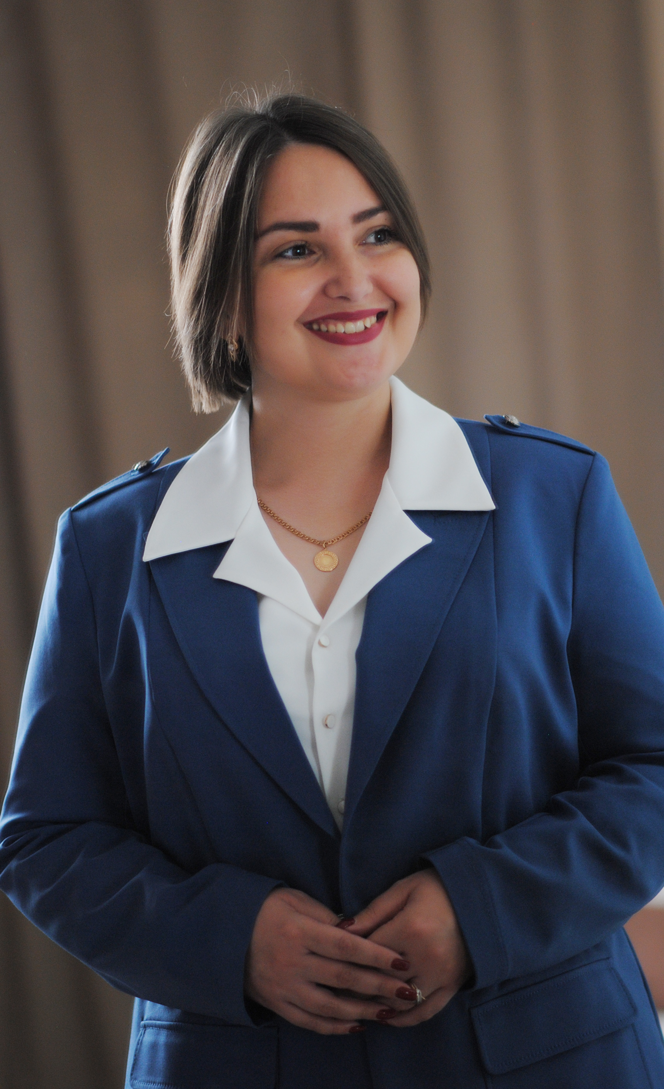
Бурыка
Оксана Николаевна
Эксперт РЦФГ ВО
Финансовый эксперт
Общественный деятель
Волонтёр финпросвещения
Спикер федеральных и региональных форумов по финансовой культуре

Slide 3


Финансово-грамотный человек
Ведет учет доходов и расходов
Знает свои права потребителя финансовых услуг
Распознаёт финансовое мошенничество
Формирует финансовый резерв
Избегает закредитованности
Анализирует важную финансовую информацию
Выполняет свои обязанности налогоплательщика
Защищает свой бюджет от финансовых рисков
Умеет пользоваться финансовыми услугами
Планирует жизнь на пенсии, формирует долгосрочные сбережения

Slide 4

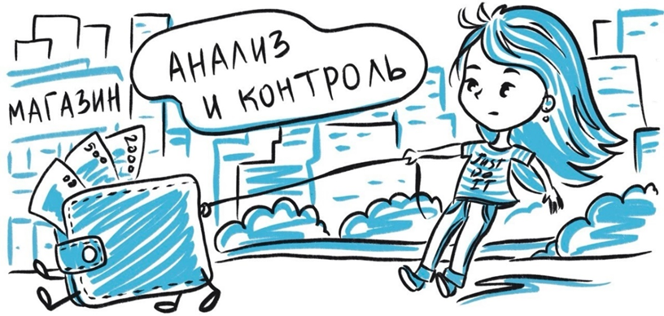
Финансовая грамотность ≠
Финансовая осознанность
Финансовая грамотность – сочетание осведомленности, знаний, навыков, установок и поведения, связанных с финансами и необходимых для принятия разумных финансовых решений, а также достижения личного финансового благополучия.
Финансовая осознанность – это принятие обоснованных решений в отношении потребления финансовых услуг (сравниваем, оцениваем, выбираем).
знать ≠ делать
Стратегия повышения финансовой грамотности в Российской Федерации до 2030 годы, утвержденная распоряжением Правительства Российской Федерации от 24 октября 2023 года N 2958-р

Slide 5

Финансово-осознанный человек
Учится лучше
понимать свои потребности
Развивает финансовую культуру своей семьи
Реалистичное оценивает свое финансовое положение
Управляет своими эмоциями
Занимает «взрослую позицию» по отношению к деньгам
Умеет разговаривать о финансовых вопросах
Осознает свои ценности и действует исходя из них
Работает с негативными установками и убеждениями
Внедряет здоровые
финансовые привычки
Формирует качественное информационное поле по финансовой тематике

Slide 6

ФИНАНСОВАЯ КУЛЬТУРА НАЧИНАЕТСЯ С ДЕТСТВА
ФИНАНСОВАЯ КУЛЬТУРА НАЧИНАЕТСЯ С НАС САМИХ:
- МЫ УЧИМСЯ и РАЗВИВАЕМСЯ
- ДЕТИ СЧИТЫВАЮТ и КОПИРУЮТ НАШЕ ОТНОШЕНИЕ К ДЕНЬГАМ
- ВНУКИ УЖЕ НЕОСОЗНАННО НАСЛЕДУЮТ ФИНАНСОВО КУЛЬТУРНОЕ ПОВЕДЕНИЕ

Slide 7

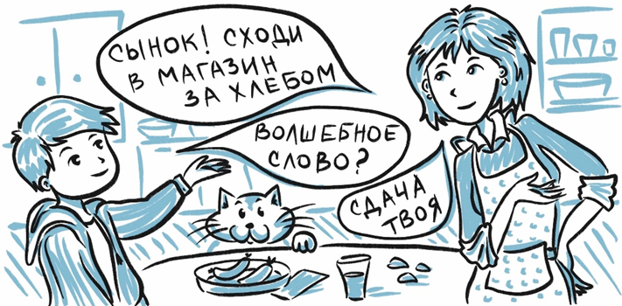
Основные проблемы взаимодействия родителей и детей о финансах
Табуированность темы денег.
Отсутствие системного обучения финансовой грамотности родителей.
Нет знаний особенностей детской психологии и педагогики в сфере финансовой грамотности.
Неинформированность по доступным дополнительным материалам для детей разных возрастов.
Необходимо задуматься над тем:
Как ведем семейный бюджет?
Как распределяем средства?
Какой пример финансовой грамотности показываем детям?
Какие знания о семейных и личных финансах им передадим?

Slide 8
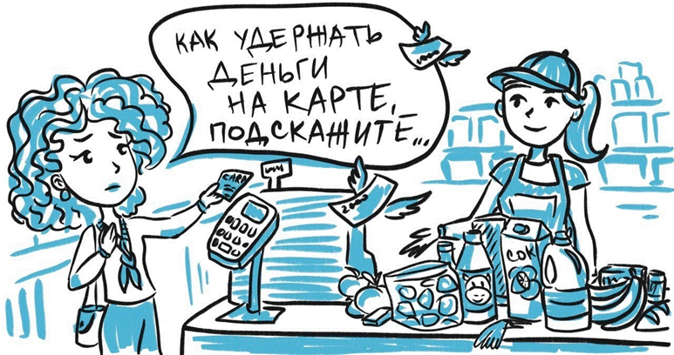
О чем беседовать с подростком?
Расскажите о финансовой ситуации в семье.
Что такое семейный бюджет, откуда пополняется, чем ограничен, какие расходы обязательные и первоочередные и почему.
Ограничен бюджет — ограничена и возможность его тратить.
Ребенок руководствуется своими желаниями.
Хочет получить все, что ему понравилось, здесь и сейчас. Он не знает, что родителям надо сначала заплатить за жилье, коммунальные услуги, продукты, транспорт.
А если этого не делать, семье станет негде жить и нечего есть, родители не смогут зарабатывать деньги и так далее.

Slide 9
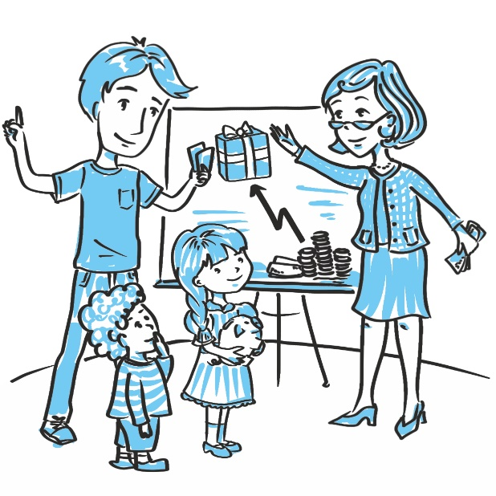
11-13 лет
способен справится с закупками к школе, организацией досуга, накоплением на подарки друзьям,
может понять финансовую ситуацию семьи и ее возможности,
может регулярно сберегать 10–30 % личного бюджета
способен делать накопления с использованием банковского счета совместно с родителями,
может рассчитываться банковской картой
способен понять суть кредитования и
необходимость платы за использование кредита.

Slide 10
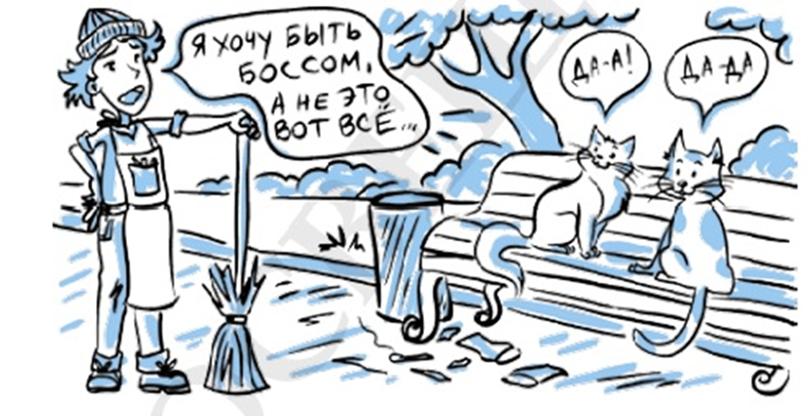
14-15 лет
способен понять ценность образования, провести анализ и оценить влияние образования на будущую личную стоимость как профессионала,
способен соотнести выгоды от сиюминутного приобретения и переплаты по кредиту,
проявляет интерес к возможностям самостоятельного заработка,
понимает суть налогообложения,
способен планировать в среднесрочной перспективе от 6 до 18 месяцев,
может осуществлять накопления и инвестиции для движения к поставленным финансовым целям с помощью родителей.

Slide 11
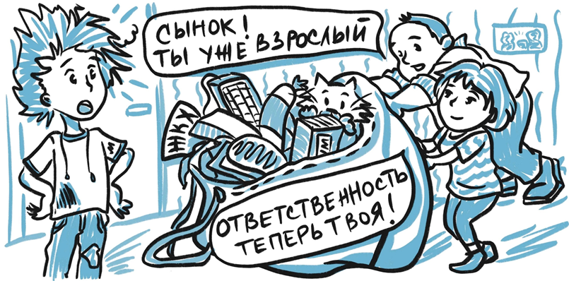
16 - 18 лет
умению самостоятельно принимать осознанные финансовые решения;
пониманию цены и ценности денег;
умению распределять финансы,
навыкам краткосрочного и среднесрочного финансового планирования,
умению сберегать и накапливать средства,
сформировать способность избегать больших финансовых проблем;
пониманию реальной опасности жизни в кредит;
способности зарабатывать
деньги и не бояться работы.

Slide 12
Как объяснить, зачем копить деньги
Что бы вы ни говорили детям о пользе сбережений, если у них нет конкретных, измеримых, понятных целей для формирования накоплений, то и сам процесс запустить не удастся.
Это происходит потому, что психологические основы для формирования сбережений заключаются в понимании, с какой целью это делается.
Чтобы снизить нагрузку на семейный бюджет, предлагаем определить краткосрочные и долгосрочные цели не только в семье, но и для конкретного человека. Достижение поставленных целей приносит любому человеку моральное удовлетворение, а подростку оно наиболее важно, успехи его буквально окрыляют.

Slide 13
Правильно поставленная цель - главное условие её осуществления
Я мечтаю о…
Я хочу накопить на…
В следующем месяце я хочу…
Через шесть месяцев я хочу…
В следующем году я мечтаю о…
Я хочу через пять лет…
Мечты делают жизнь ярче, дают возможность представить себе то, что мы желаем.
Однако необходимо помнить, что мечты реализуются лишь тогда, когда преобразованы в чёткую цель.
Важно учесть, что, когда подростки ставят перед собой цель, она должна быть достаточно яркой, «зажигать», и одновременно — реальной и выполнимой.

Slide 14
Поддержка родителей очень важна
Когда подросток формулирует свои цели, родители:
дают ему возможность проявить самостоятельность и смелость;
говорят ему, чего он должен хотеть и к чему стремиться;
поправляют его цели так, чтобы они были «правильными».
По каким критериям проверяется каждая поставленная цель:
качество, серьезность, цельность, связь с будущей профессией;
конкретность, измеримость, достижимость, уместность/экологичность, определённость по времени достижения;
насколько она устраивает родителей, соотносится с их воззрениями на цели подростка.

Slide 15
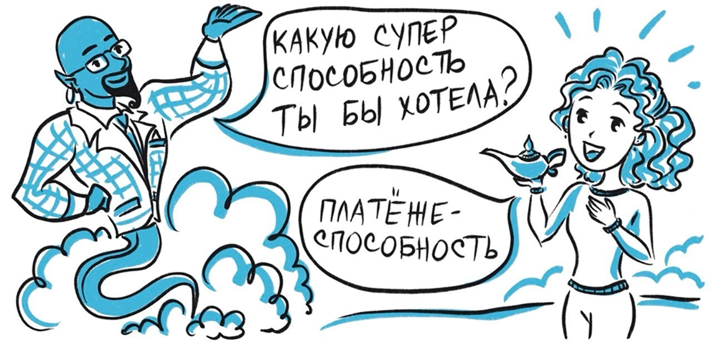
О чем важно предупредить подростка
Работать в России официально можно с 14 лет с разрешения родителей и органа опеки. Но работа не должна мешать учебе и вредить здоровью.
Подросткам в возрасте 16 лет согласие родителей и органа опеки для заключения трудового договора не требуется.
Случаи, когда работодатели ищут выгоду лишь для себя и хотят использовать труд подростков бесплатно.
Есть и еще более недобросовестные работодатели. При приеме на работу они не подписывают с подростками вообще никаких документов.
ВАЖНО:
предупредить подростка о рисках,
поинтересоваться, как прошло собеседование

Slide 16
Где можно заработать
Многие компании проводят платные опросы. Есть сайты на которых, зарегистрировавшись, можно получить хоть и небольшие деньги, но законным путём.
Регистрируйтесь и оставляйте отзывы о кафе, видеоиграх, лекарственных препаратах, одежде.
Пишите своё мнение, помогайте компаниям стать лучше
(некоторые просят дать мнение, чтобы понять, как улучшить товар)
и получайте вознаграждение.
InternetOpros.ru - самый популярный в русскоязычном интернете.
Спрашивают например: какое радио вы слушаете по дороге на работу,
как часто простужаетесь...
Приглашения пройти опрос приходят на почту ежедневно.
YouThink - заработок на тестировании.
Анкетка - крупнейший российский сайт, работающий более 10 лет и доступный для
регистрации всем, кто достиг минимум 12 летнего возраста.

Slide 17





Формы мошенничества по отношению к несовершеннолетним
В последнее время участились случаи, когда мошенники предлагают подросткам:
Легкий и быстрый заработок с помощью виртуальной валюты
Участвовать в розыгрышах
призов с оплатой по карте 1 р
Установить вредоносные VPN-сервисы под видом безопасных
Играть в онлайн-играх с
оплатой реальными деньгами
Открыть электронный кошелек и участвовать в переводах денег другим людям

Slide 18

Как защититься от кибермошенничества?
Портал: Финансовая культура раздел ГРАБЛИ https://fincult.info/rake/
Никому не сообщайте свои персональные данные и не размещайте их в социальных сетях
Не публикуйте и не передавайте номер телефона, домашний адрес, паспортные данные, фото банковских карт и других документов
Внимательно проверяйте адресную строку Интернет-сайтов
Убедитесь, что сайт использует безопасное соединение (название начинается на https://, а рядом с адресом стоит значок в виде закрытого замка)

Slide 19
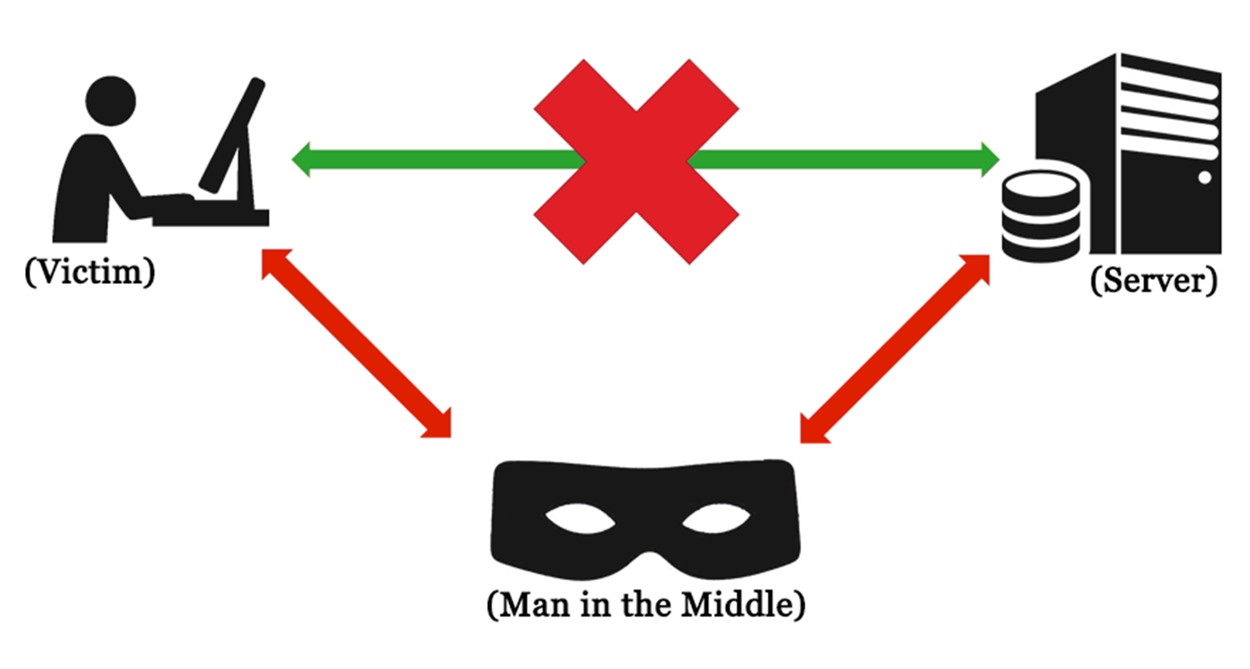
Правила безопасности для мобильного банкинга
1. Проверяйте подозрительные электронные письма и SMS от банка
2. Защищенный домен
3. Регулярно меняйте пароль для входа
4. Проверьте безопасность установленных приложений
5. Установите дневные лимиты транзакций
6. Не входите в мобильный банкинг через общедоступные сети Wi-Fi
7. Используйте в телефоне биометрическую защиту

Slide 20

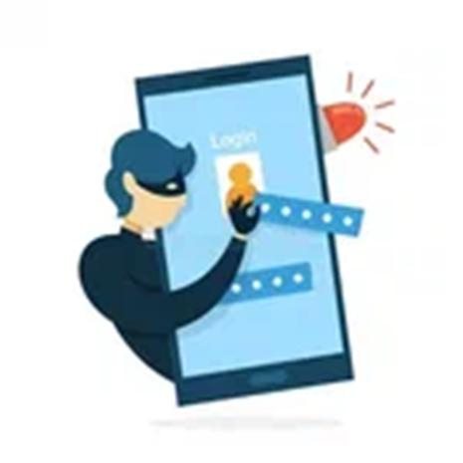

Мошенничество в социальных сетях
Последствия взлома аккаунтов
Явные просьбы о помощи:
рассылают сообщения о трагедии
в семье и просят прислать денег.
Скрытые просьбы о помощи:
взламывают аккаунт, пишут на стене грустное сообщение о смерти близкого родственника.
Будущие жертвы пишут в личные сообщения сами.
Рассылка фишинговых ссылок
Ссылки на «открытки с поздравлениями»
7 способов не попасться мошенникам в соцсетях
Для каждого ресурса придумайте отдельный сложный пароль. Защитите аккаунт двухфакторной аутентификацией (вход по коду из SMS).
Если знакомый прислал ссылку или просит денег, сначала убедитесь, что это он пишет вам лично.
Будьте осторожнее с покупками в соцсетях, участием в конкурсах и других мероприятиях, связанных с платежами.
Не добавляйте в друзья случайных людей.
Максимально закройте профиль. Сделайте стену, личные сообщения и другие разделы сети доступными только для друзей.
Не стоит выбирать для аватара слишком похожее фото: мошенники пользуются ими для объявлений о сборе средств для «попавших в беду».
Не размещайте конфиденциальную информацию

Slide 21
Грамотная защита
Что делать? | Зачем делать?
Завести сложные пароли – свой для каждого ресурса | Простые пароли мошенники могут подобрать. Если у, например, почты и соцсетей один пароль, то, взломав один ресурс пользователя, преступники получат доступ ко всем.
Установить антивирус | Защиты встроенных антивирусных программ зачастую недостаточно. Нужно выбирать продукт от серьезных разработчиков, которые часто обновляют антивирусные базы. Это поможет отбить атаку на этапе скачивания зловредной программы, ее установки или начала работы.
Использование браузеров с антифишинговой защитой (Mozilla Firefox, Google Chrome, Opera, Safari) | Браузер сверяет введенный адрес сайта с базами данных фишинговых сайтов. Если сайт обнаружится в базе, браузер покажет предупреждение. НО! Если сайт новый и в базах его еще нет, предупреждения не будет. Поэтому такая защита – только вспомогательный инструмент. Главный – внимание пользователя.
Не использовать общественные или корпоративные WiFi сети | Подобные сети значительно облегчают мошенникам перехват ваших данных. В публичных местах нужно использовать доступ к интернету через мобильного оператора.
Регулярно обновлять операционные системы компьютера и смартфона | В новых версиях систем разработчики закрывают обнаруженные уязвимости – окошки, через которые преступники могут вмешиваться в работу устройств.

Slide 22

Дроп поневоле
МОШЕННИК
ОБЪЯВЛЕНИЕ
продам айфон
ЦЕНА 10 000 руб.
ПОКУПАТЕЛЬ
ПРЕДОПЛАТА 5 000 руб.
ЖЕРТВА «ДРОП»
«ДРУГ» ЖЕРТВА, ОЧЕРЕНДНОЙ ДРОП

Slide 23
Почему нужно отнестись к этому серьёзно
Действия дропперов могут быть квалифицированы как: мошенничество; легализация (отмывание) денежных средств, полученных другими лицами преступным путем.
Дропперу может грозить штраф, принудительные работы, ограничение либо лишение свободы. Самое строгое из возможных наказаний – заключение на срок до 7 лет и 1 миллион рублей штрафа.
Как не стать дроппером и частью ОПГ?
Не соглашайтесь как-либо помогать незнакомым людям у банкоматов.
Не соглашайтесь на предложения лёгкого заработка.
Не продолжайте общение с потенциальными работодателями, если вакансия, организация или схема работы вызывает у вас сомнение.
Не откликайтесь на заманчивые предложения незнакомцев в соцсетях и мессенджерах.
Самостоятельно перезванивайте в свой банк при любом подозрительном звонке из кредитной организации.

Slide 24
Очень часто мошенники применяют различные психологические приемы
Осведомленность
Следит за новостями, событиями и использует их для обмана граждан
Доверие
Мошенник представляется сотрудником банка, государственных или правоохранительных органов, дальним родственником, знакомым
Эмоциональное давление
Человек, находящийся под воздействием сильных эмоций, легко поддается внушению
Жадность
Использует интерес людей к легкому обогащению

Slide 25
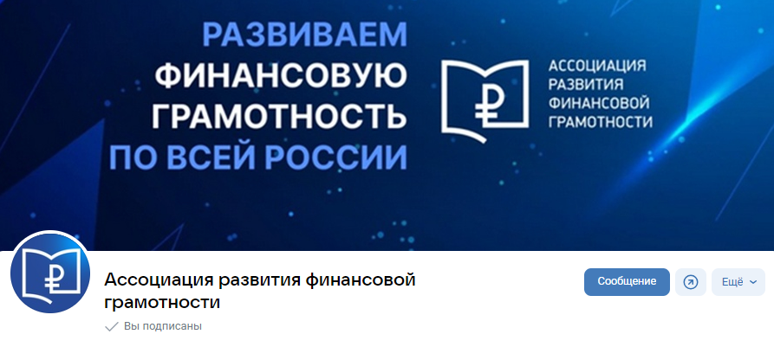
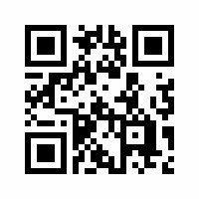
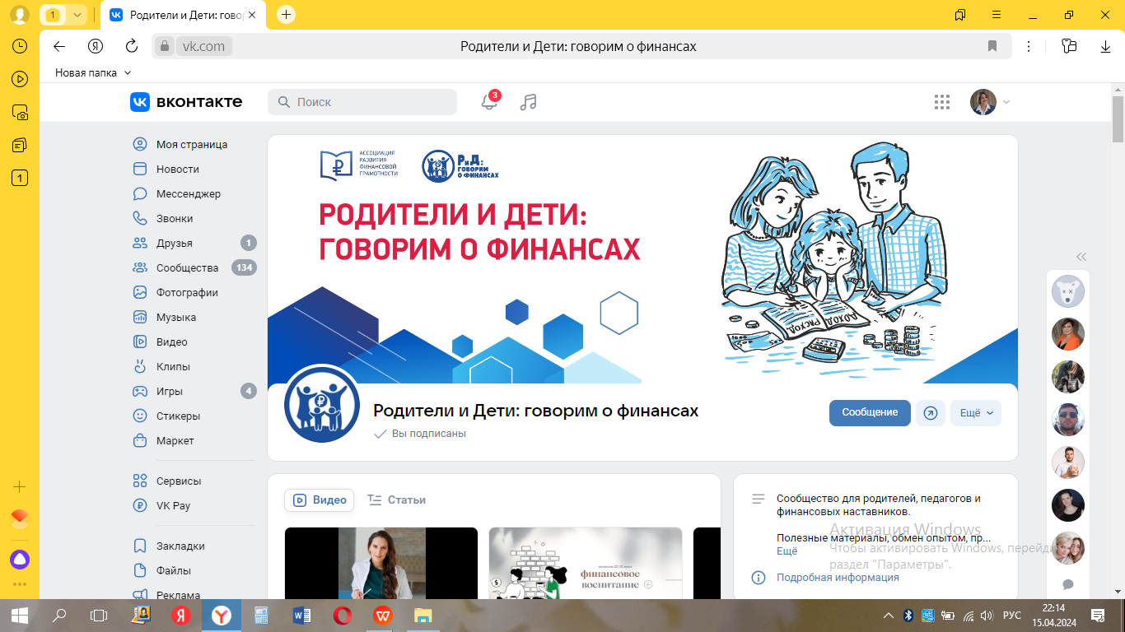
Полезные ссылки
Подборка книг по финансовой грамотности

Slide 26





